Slide 1

Día, Fecha: | Martes, 04/02/25
Hora de inicio: | 10:40
Estructuras De Datos Sección A
Aux. Steven Facundo Mejía Xolop

Slide 2



TUTOR: JOSÉ ANDRÉS MONTENEGRO SANTOS
CLASE 3
LABORATORIO DE ESTRUCTURAS DE DATOS

Slide 3
01
02
03
04
Asignación DTT
Foro #3
Contenido
Ejemplo práctico
CONTENIDOS

Slide 4
LISTA SIMPLEMENTE
ENLAZADA

Slide 5
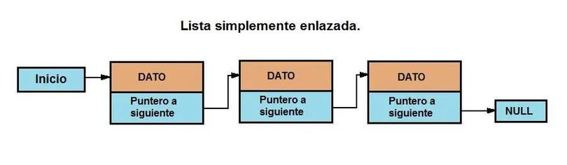
LISTA SIMPLEMENTE ENLAZADA
01
Posee un nodo inicial, también llamado nodo “cabeza” el cual se encarga de identificar el inicio de toda la secuencia de nodos que conforman a la lista enlazada.
Una lista enlazada es un conjunto de elementos
llamados nodos en los que cada uno de ellos contiene un dato y también la dirección del siguiente nodo,donde el orden de los mismos se establece mediante punteros
02
El último nodo de la lista enlazada tiene un puntero hacia un valor null.
03
Cada nodo posee un único enlace, el cual se encarga de almacenar el puntero hacia el nodo siguiente en la secuencia.
04
Algunas implementaciones de las listas enlazadas poseen punteros hacia el último nodo de la lista.

Slide 6
ESTRUCTURAS CON POLÍTICAS
DE ACCESO ESPECIAL

Slide 7
PILA

Slide 8
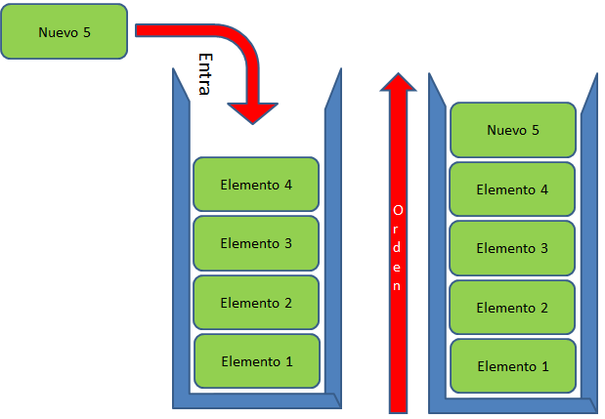
¿QUÉ ES?
Una pila es una estructura de
datos de entradas ordenadas
tales que solo se introduce y
elimina por un extremo, llamado
cima o tope.
permite agregar nodos a la pila y
eliminarlos de esta sólo desde su
parte superior.
Por esta razón, a una pila se le
conoce como estructura de datos
UEPS (último en entrar, primero en
salir) o LIFO (Last-Input, First-
Output).

Slide 9
MÉTODOS PRINCIPALES
01
02
03
PUSH
POP
PEEK
Este método se encarga de agregar un nuevo elemento a la pila.
Se encarga de remover el elemento que se encuentre hasta arriba en la pila y retornarlo.
También es conocido como “Top” y se encarga de retornar el elemento superior en la pila, sin eliminarlo.
04
05
EMPTY
SIZE
Retorna un valor que indica si la pila se encuentra vacía o no.
Retorna el tamaño de la pila.

Slide 10
APLICACIONES
01
02
03
PUSH
POP
PEEK
Este método se encarga de agregar un nuevo elemento a la pila.
Se encarga de remover el elemento que se encuentre hasta arriba en la pila y retornarlo.
También es conocido como “Top” y se encarga de retornar el elemento superior en la pila, sin eliminarlo.
04
05
EMPTY
SIZE
Retorna un valor que indica si la pila se encuentra vacía o no.
Retorna el tamaño de la pila.

Slide 11
COLA

Slide 12
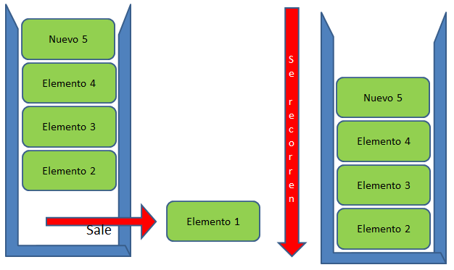
¿QUÉ ES?
Una cola es una estructura de datos que almacena
elementos en una lista y permite acceder a los datos
por uno de los dos extremos de la lista.
Un elemento se inserta en la cola (parte final) de la
lista y se suprime o elimina por la frente (parte inicial,
cabeza) de la lista

Slide 13
MÉTODOS PRINCIPALES
01
02
03
ENQUEUE
DEQUEUE
PEEK
Ingresa un nuevo valor al final de la cola.
Saca el elemento que se encuentre al inicio de la cola (el primero).
Se encarga de retornar el elemento superior en la cola, sin eliminarlo.
04
05
EMPTY
SIZE
Retorna un valor que indica si la cola se encuentra vacía o no.
Retorna el tamaño de la cola.

Slide 14
APLICACIONES
01
02
03
SIMULACIÓN
GESTIÓN DE RECURSOS COMPARTIDOS
SISTEMA DE IMPRESIÓN
Las colas se utilizan para modelar sistemas de colas en la teoría de la probabilidad y la simulación de eventos discretos. Esto es útil para comprender y predecir el comportamiento de sistemas como líneas de espera en bancos, supermercados, centros de llamadas, etc.
En entornos donde varios usuarios comparten una impresora, las solicitudes de impresión se pueden poner en una cola para gestionar el acceso a la impresora de manera justa y eficiente.
Las colas se utilizan para gestionar el acceso a recursos compartidos entre múltiples procesos o hilos en sistemas concurrentes. Por ejemplo, en sistemas operativos, las solicitudes de recursos como la CPU o los dispositivos de E/S pueden ponerse en colas y gestionarse de manera eficiente para evitar conflictos y garantizar un uso equitativo de los recursos.

Slide 15
¿DUDAS?

